Slide 1
PLAGIÁTORSTVÍ
vysvětlete pojem

Slide 2
Plagiát
norma ČSN ISO 5127–2003 definuje plagiát jako:
„představení duševního díla jiného autora půjčeného nebo napodobeného v celku nebo z části, jako svého vlastního“.
Zdroj: https://www.vysokeskoly.cz/clanek/plagiaty-postrach-studentu, 7.10.2021

Slide 3
Plagiátorství
je užití jakékoliv myšlenky v odborné práci
(ať už jsme se s ní setkali v písemné, obrazové, mluvené či jiné podobě)
bez uvedení jejího autora.
Vytvořením plagiátu porušuje jeho autor nejen základní pravidla vědecké etiky, ale také autorský zákon.
Autorský zákon (Česko, 2000) – zákon č. 121/2000 Sb., o právu autorském, o právech souvisejících s právem autorským a o změně některých zákonů

Slide 4
Jak se vyhnout plagiátorství?
Navrhněte způsob, jak se mu vyhnout:

Slide 5
Jak se vyhnout plagiátorství?
je nutné uvést primární zdroj, uznat autorství

Slide 6
CITACE
přímá, doslovná (citujeme celé věty, popř. odstavce; prohozením slov či minimální záměna za jiná je stále přímá citace) => použijeme kurzíva, uvozovky na citovaný text
nepřímá, parafrázovaná (vybíráme některé údaje, např. statistiky a zasazujeme je do vlastních myšlenek)

Slide 7
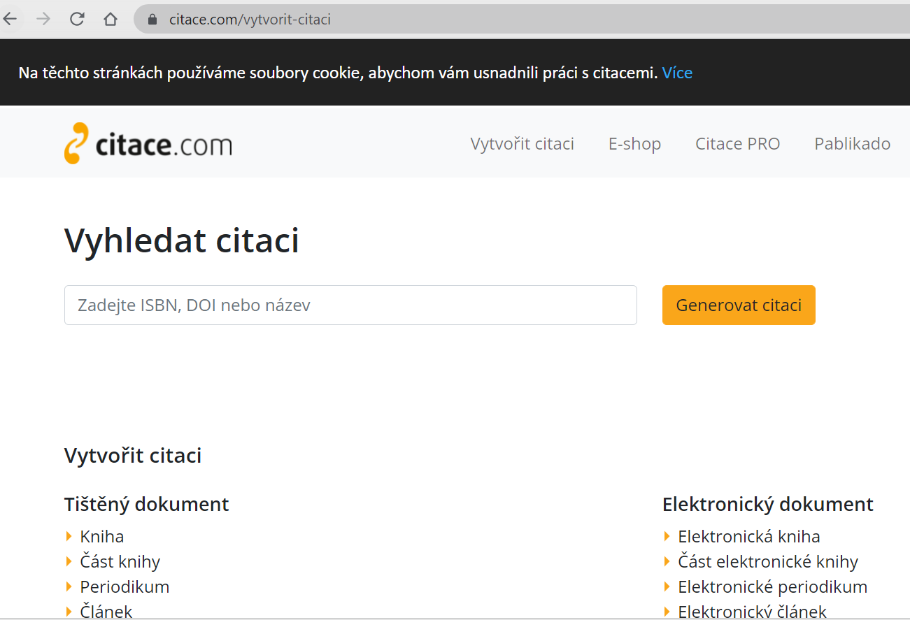
www.citace.com
Zdroj: https://www.citace.com/vytvorit-citaci, 7.10.2021

Slide 8
Zdroje
Plagiátorství - Infogram. www.infogram.cz [online]. 2012 [cit. 2012-02-13]. Dostupné z: http://www.infogram.cz/findInSection.do?sectionId=1115&categoryId=1168
Http://www.upol.cz/fileadmin/user_upload/PF-katedry/politologie/Jak_psat_seminarni_prace.pdf. Www.upol.cz [online]. 2004 [cit. 2012-02-13]. Dostupné z: http://www.upol.cz/fileadmin/user_upload/PF-katedry/politologie/Jak_psat_seminarni_prace.pdf

